Slide 1
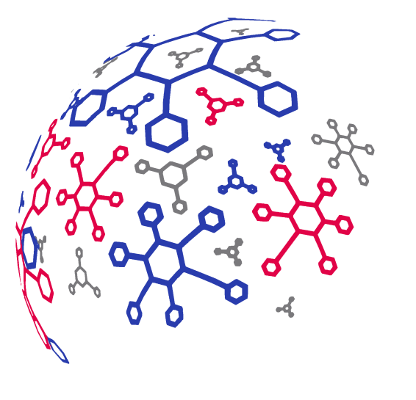
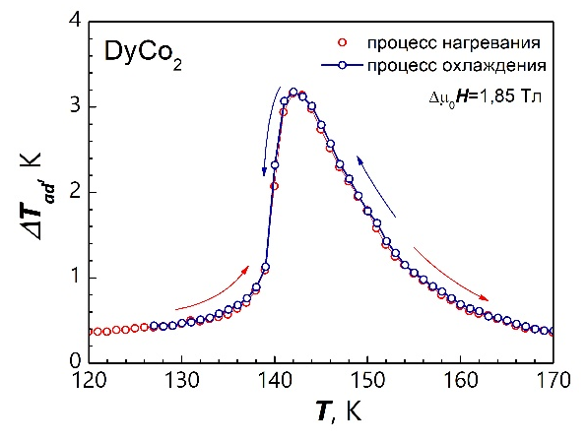
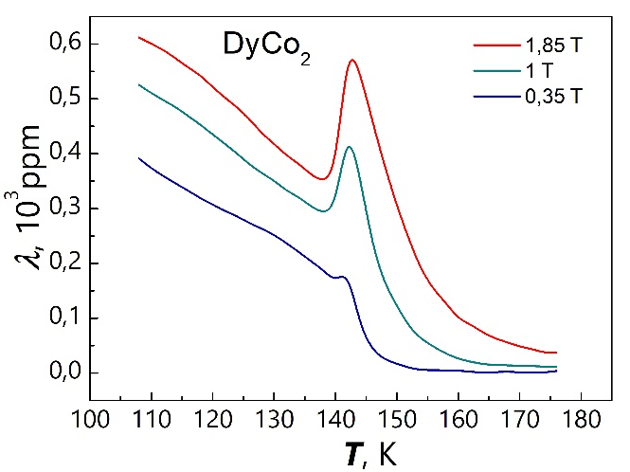
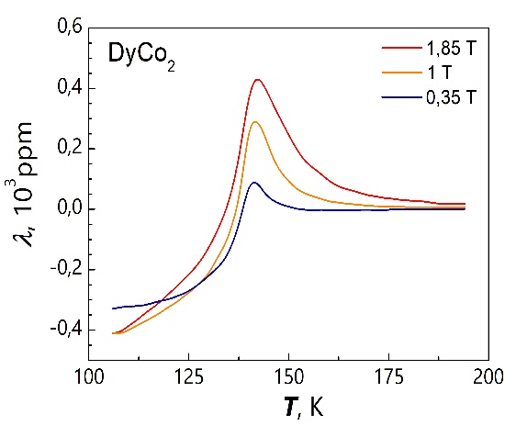
ИССЛЕДОВАНИЕ МАГНИТОКАЛОРИЧЕСКОГО И МАГНИТООБЪЕМНОГО ЭФФЕКТОВ СОЕДИНЕНИЙ RCo₂ В ОБЛАСТИ МАГНИТНЫХ ФАЗОВЫХ ПЕРЕХОДОВ
Кафедра физики конденсированного
состояния
Ракунов Павел Андреевич
Соединения RCo₂ (R – редкоземельный элемент) могут испытывать фазовый переход первого рода из парамагнитного в ферромагнитное состояние в некотором критическом магнитном поле, он также может быть индуцирован внешним магнитным полем в некотором температурном диапазоне вблизи Т_{с} . Такие особенности данного класса соединений оказывают влияние на магнитные, тепловые, структурные свойства данных соединений, что делает их интересным для исследования данных свойств в области фазового перехода.
Рисунок 1. Температурные зависимости магнитокалорического эффекта DyCo₂
Рисунок 3. Температурные зависимости поперечной магнитострикции DyCo₂
В работе представлены результаты измерений магнитокалорического эффекта соединения DyCo₂ в магнитном поле 1,85 Тл ( рисунок 1), а также температурные зависимости продольной и поперечной магнитострикции (рисунок 2, 3). Анализ результатов показывает, что зависимости имеют λ-образный пик при температуре 142 К, что соответствует температуре фазового перехода соединения DyCo_{2.}
Рисунок 2. Температурные зависимости продольной магнитострикции DyCo₂
02

